Slide 1
Презентація на тему:”Шкідливість СМЗ”

Slide 2
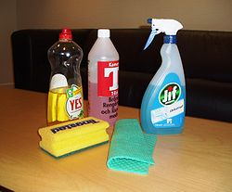
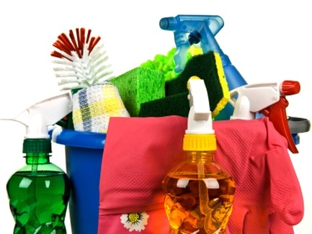
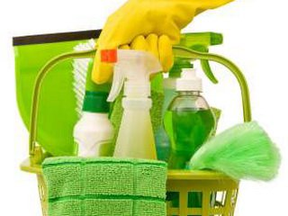
Мийний засіб (також, миючий засіб) — поверхнево-активна речовина або суміш поверхнево-активних речовин з «очисними властивостями в розведених розчинах». У більшості контекстів побутовий термін «миючий засіб» сам по собі відноситься або конкретно до прального порошку або до засобу для миття посуду чи ін., на відміну від мила для рук. Миючі засоби зазвичай доступні у вигляді порошків або розчинів. Згідно з постановою Кабінету Міністрів України, в Україні миючим засобом є будь-яка речовина або препарат, що містить мило та/або інші поверхнево-активні речовини, призначені для прання або очищення. Мийний засіб може бути у формі рідини, порошку, пасти, бруска, плитки, таблетки тощо.

Slide 3
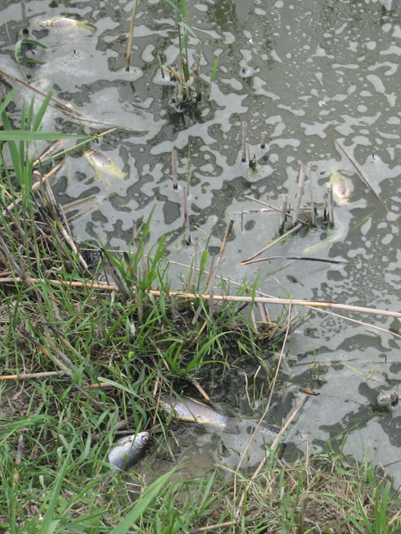
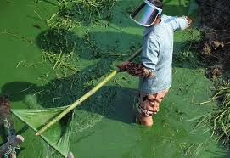
СМЗ приносять велику шкоду, коли попадають в водоймища: їх накопичення визиває утворення великої кількості піни, що погіршує умови існування риб. Справа в тому, що після використання, СМЗ не руйнуються; разом із стічними водами СМЗ потрапляють в водоймища, забруднюючи навколишнє середовище.

Slide 4
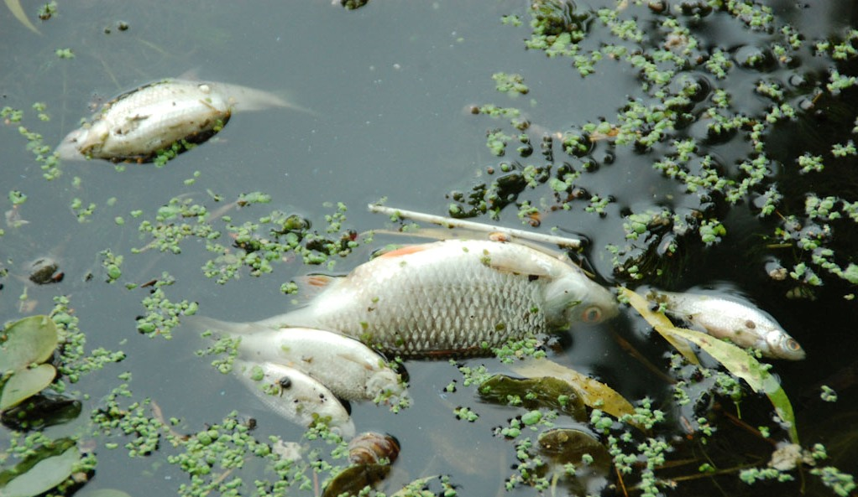
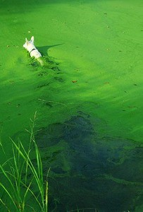
Тому, створюючи нові препарати, намагаються забезпечити не тільки високі мийні властивості, але й біоруйнування цих речовин – наступне знищення деякими видами мікроорганізмів в процесі іх життєдіяльності. Біологічне руйнування в природних умовах – обов’язкова вимога до СМЗ, які випускаються в багатьох країнах світу.Накопичення СМЗ в воді призводить до швидкого розможення синьозелених водоростей, що призводть до надмірного «цвітіння» водоймищ.

Slide 5
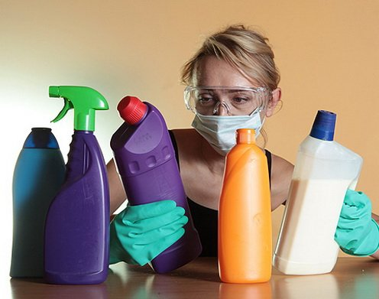
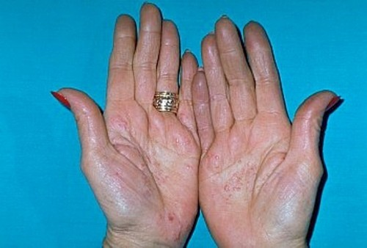
До організму людини небезпечні компоненти СМЗ можуть потрапляти різними шляхами. Ми наражаємося на небезпеку, коли безпосередньо контактуємо з миючими засобами: через шкіру рук та тіла, коли недостатньо добре виполіскуємо речі після прання, коли вживаємо воду, забруднену стоками, в які щодня потрапляє величезна кількість хімічних речовин, що фактично не розчиняються у воді і майже не піддаються очищенню навіть потужними фільтрами

Slide 6
. Деякі хімічні сполуки ми в прямому сенсі з’їдаємо з їжею — миючі засоби, які дуже добре витісняють бруд та розчиняють жири, залишаються натомість на чистій поверхні. Щоб повністю відмити тарілку від хімічних складників, необхідно промивати її під проточною водою не менше 15 секунд

Slide 7
Як підрахували науковці, при використанні 500 мл засобу для миття посуду за рік, щодня на нашій шкірі осідає 3 мг фосфатів. Куди більша кількість всмоктується в кров людини, потрапляючи до організму разом з їжею, яка знаходиться на чисто вимитому посуді. Ще один відкритий шлях для потрапляння в організм людини небезпечних компонентів порошкоподібних СМЗ — дихальні шляхи, якщо не вживати запобіжних заходів при користуванні ними.

Slide 8
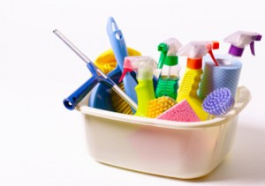
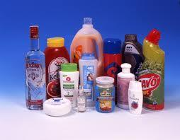
90% пральних та миючих засобів, якими користуються українці, виготовлено на основі фосфатів, хлору, цеолітів, аніонних ПАР (поверхнево-активних речовин), продуктів нафтопереробки та ін.

Slide 9
В розвинутих країнах засоби побутової хімії, що містять ці небезпечні для здоров'я людей речовини заборонені. Але у нас вони дозволені, а ми впевнені, що продукція, яка стоїть на полицях магазинів і рекламується по телевізору, найкраща і не може бути шкідливою, а тим більше небезпечною для нас. Чи читали ви коли-небудь на будь-якій упаковці інформацію про те, що якщо у вас збільшився рівень цукру в крові, почалися проблеми з легенями, нервові зриви – це наслідок застосування прального порошку тієї чи іншої марки?

Slide 10
Хлор є причиною захворювань серцево-судинної системи, сприяє виникненню атеросклерозу, анемії, гіпертонії, алергічних реакцій. Хлор руйнує білки, негативно впливає на волосся, шкіру, підвищує ризик захворювання на рак.
Аніонні ПАР - це найбільш агресивні з поверхнево-активних речовин. Вони викликають порушення імунітету, алергію, можуть уражати мозок, печінку, легені. Найгірше те, що ПАРи здатні накопичуватися в органах, і сприяють цьому фосфати, які посилюють проникнення ПАР через шкіру і сприяють накопиченню цих речовин на волокнах тканин. Навіть 10-кратне полоскання в гарячій воді повністю не звільняє від хімікатів.
Фосфати також приносять велику шкоду організму людини. Проникаючи через шкіру і слизові оболонки, ПАРи призводять до посиленого знежирення шкіри, і навіть до порушення властивостей крові, розвитку ракових клітин.

Slide 11
Презентацію підготувала учениця 22 групи Макуховська Наталя

